Slide 1

计算机视觉
上课地点：计算机楼241
深圳大学
计算机与软件学院

Slide 2
主要内容
1
视频分析基本概念
2
视频文件读写
3
摄像机读取
4
视频帧差法目标检测
5
上机实验

Slide 3

视频分析基本概念
视频文件：将一系列图像以某种编码方式连接形成的文件。
视频属性：分辨率（720P，1080P等），帧率（15FPS）编码方式（mp4,H.265, AVI等）

Slide 4
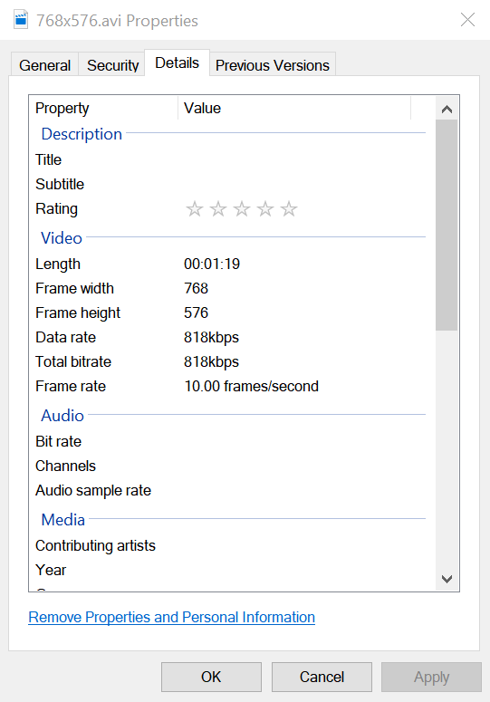
视频分析基本概念
视频文件属性
8kb/s=1kB/s
79s*102kB/s≈8078kB

Slide 5
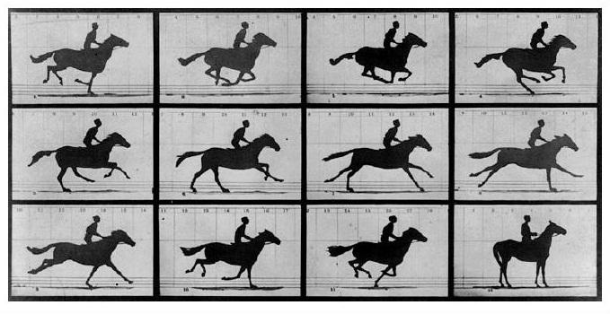
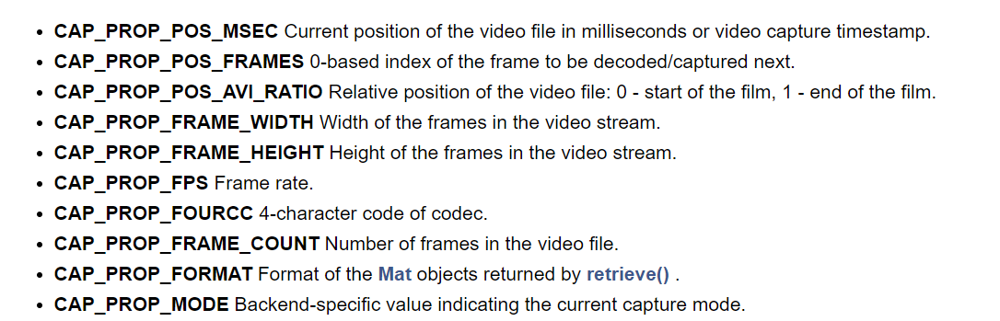
视频文件读取
VideoCapture类
open (const String &filename) //打开视频 isOpened () const //检测打开是否成功 get (int propId) const //视频属性 operator>> (Mat &image) //取帧 read (OutputArray image) grab () //缓存后取帧 retrieve (OutputArray image, int flag=0)； release () //释放文件

Slide 6
视频文件存储
VideoWriter类
open (const String &filename, int fourcc, double fps, Size frameSize, bool isColor=true) //存储视频文件信息
VideoWriter::fourcc //-1弹窗口自选
压缩编码规则，http://www.fourcc.org/codecs.php
set (int propId, double value) //设置属性
operator<< (const Mat &image) //写图片
write (const Mat &image)
release () //释放文件

Slide 7
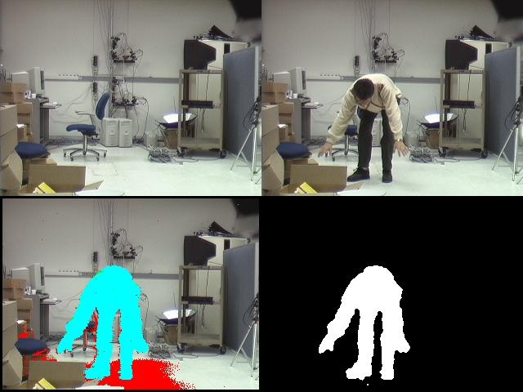
视频帧差法目标检测
视频目标=阈值化（当前图像帧-背景图像帧）

Slide 8
上机实验
视频文件的读写
帧差法目标检测

